Slide 1
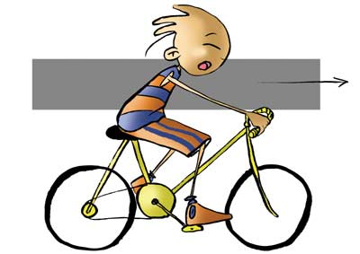
La condición física es necesaria para realizar cualquier
actividad, desde las cotidianas hasta las actividades deportivas.
No todas las personas poseen la misma condición física; ésta está determinada por las capacidades físicas. Es decir, la condición física está formada por las capacidades físicas, éstas son la base, el soporte.
La condición física es la capacidad de realizar trabajo diario con vigor y efectividad retardando la aparición de la fatiga o cansancio y previniendo la aparición de lesiones.
Viene determinada por el nivel que tenemos de las diferentes capacidades físicas básicas, que como sabemos son cuatro: resistencia, fuerza, flexibilidad y velocidad.

